Slide 1

КОМИТЕТ ОБРАЗОВАНИЯ И НАУКИ
ВОЛГОГРАДСКОЙ ОБЛАСТИ
Профилактика детского дорожно-транспортного
травматизма в образовательных организациях
Волгоградской области
Заместитель председателя комитета образования и науки Волгоградской области Д.Е.Орехов
ВОЛГОГРАД, 2025

Slide 2
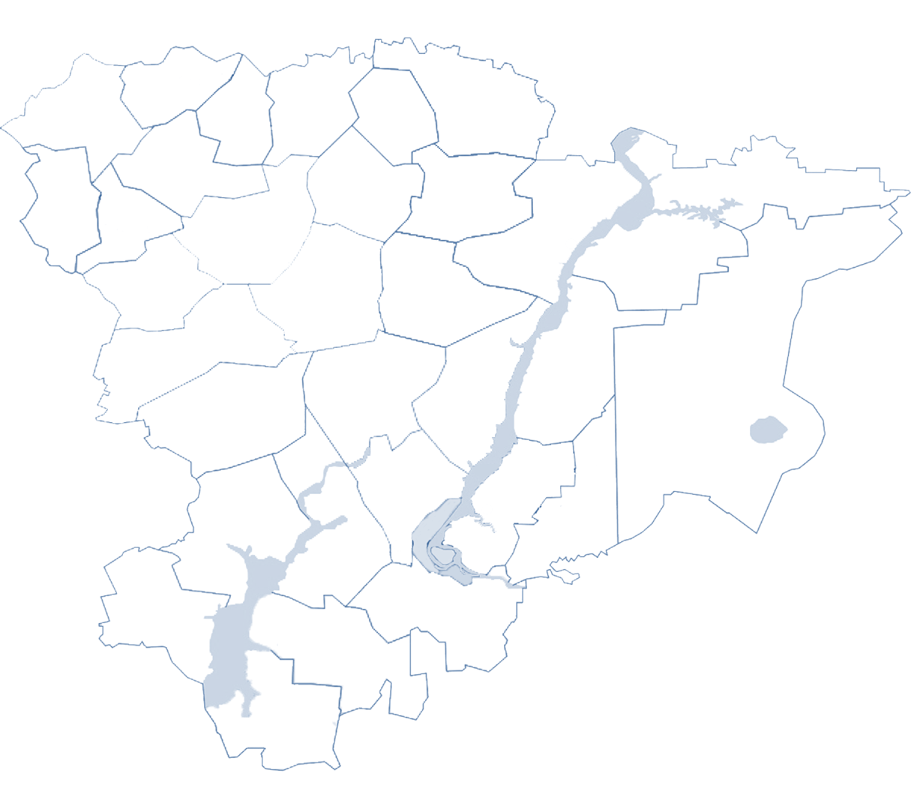
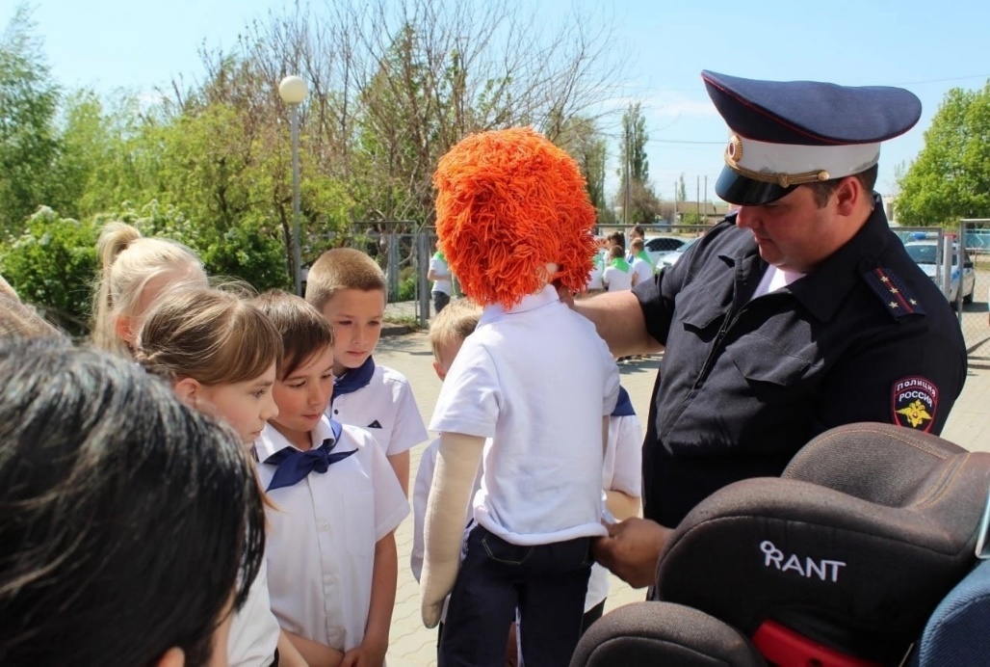
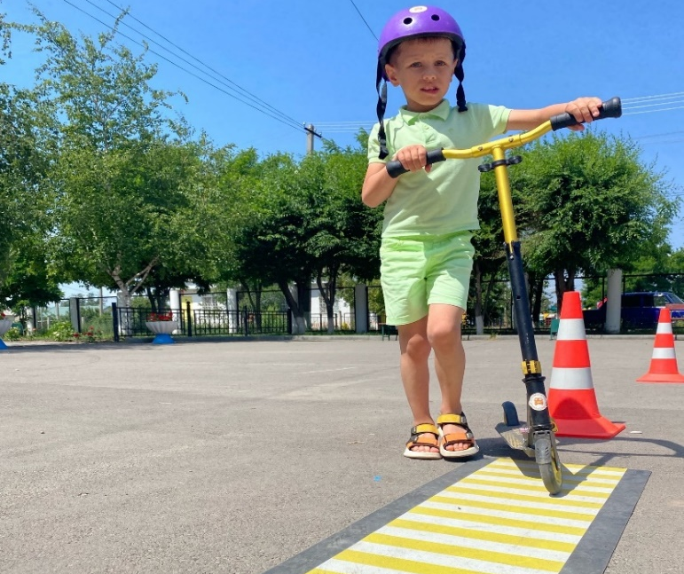










Совместный план проведения мероприятий, направленный на профилактику детского дорожно-транспортного травматизма
ЕДИНАЯ СИСТЕМА НЕПРЕРЫВНОГО ОБУЧЕНИЯ ДЕТЕЙ ПРАВИЛАМ ДОРОЖНОГО ДВИЖЕНИЯ
450
дошкольных
образовательных
организаций
705
общеобразовательных
организаций
184
организации
дополнительного
образования
Утвержден Облкомобразования
и Госавтоинспекцией по Волгоградской области
50
профессиональных
образовательных
организаций

Slide 3


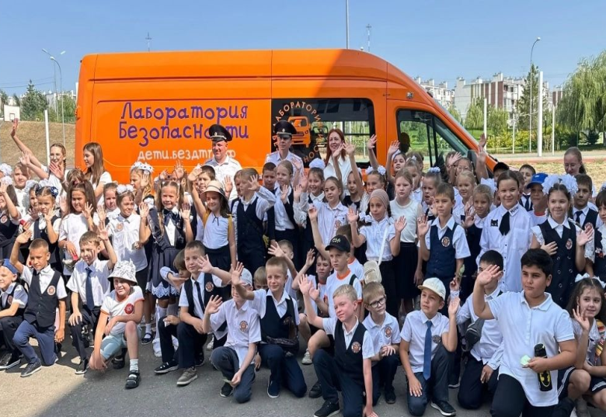
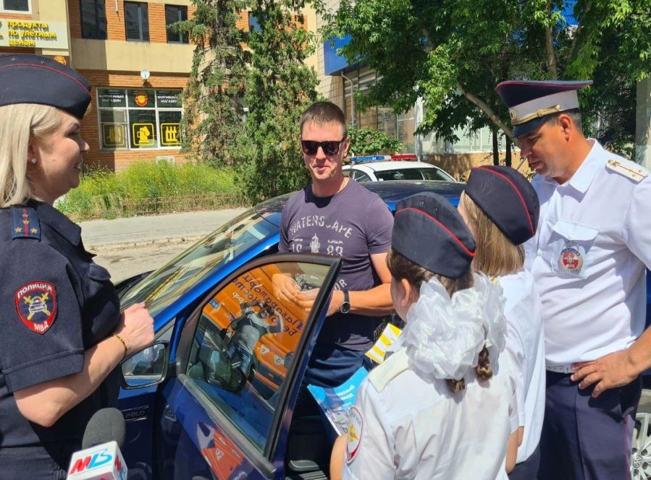

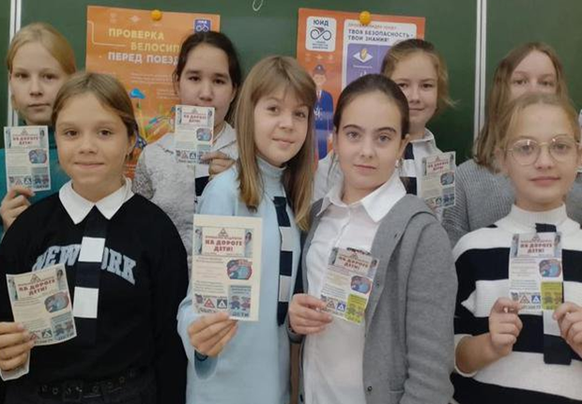
ОРГАНИЗАЦИЯ РАБОТЫ ПО ПРОФИЛАКТИЕ ДЕТСКОГО
ДОРОЖНО-ТРАНСПОРТНОГО ТРАВМАТИЗМА
Центр профилактики детского дорожно-транспортного
травматизма «Лаборатория безопасности»
Работа с обучающимися
разработка индивидуальных схем безопасных маршрутов движения детей «Дом-Школа-Дом»;
уроки БДД, акции, конкурсы,
флешмобы, олимпиады, мастер-классы,
ежедневные «минутки безопасности»;
Работа с педагогами
повышение квалификации;
инструктажи;
методическая поддержка
Работа с родителями
родительский всеобуч;
дежурство родительских патрулей;
родительские собрания;
совместная деятельность с детьми.

Slide 4

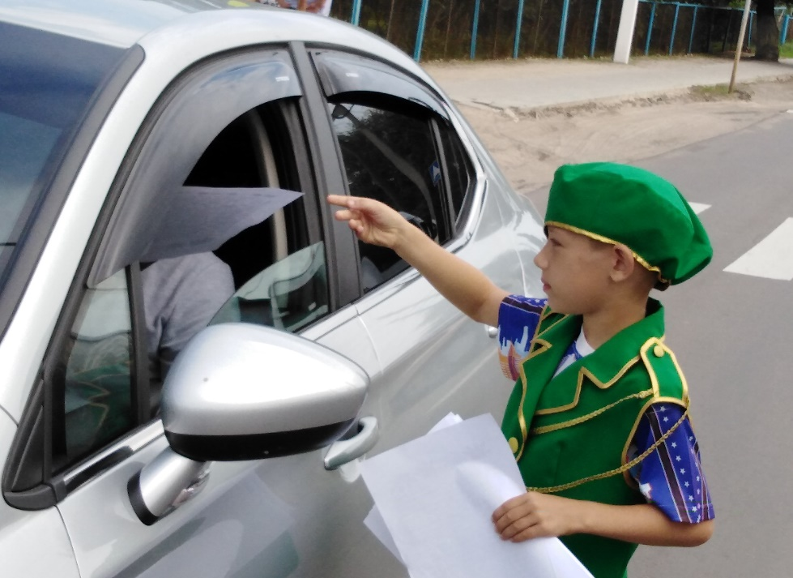
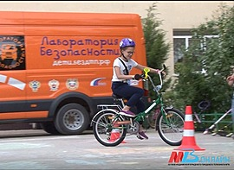
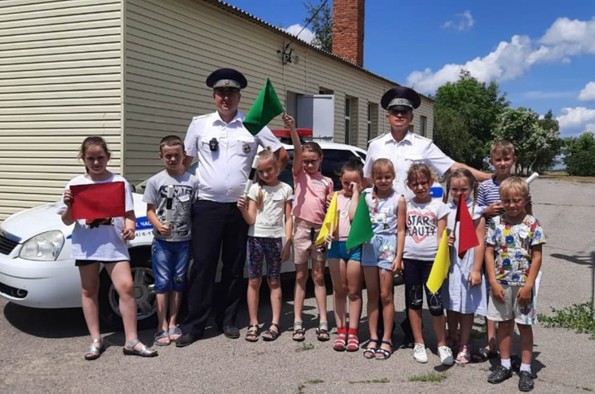
СИСТЕМА ПРОФИЛАКТИЧЕСКИХ МЕРОПРИЯТИЙ ДЕТСКОГО ДОРОЖНО-ТРАНСПОРТНОГО ТРАВМАТИЗМА
Созданы условия для вовлечения детей и молодежи
в деятельность по профилактике дорожно-транспортного травматизма, включая развитие отрядов юных инспекторов движения
652
отряда ЮИД
32 тыс.
профилактических
мероприятий
участников конкурсов,
акций, олимпиад
300 тыс.
130 тыс.
школьников прошли
тестирование по ПДД
на платформе «Учи.ру»
9,5 тыс.
участников регионального
конкурса «Безопасное колесо»
40 выездных мероприятий в 2024 году
Центра профилактики детского дорожно-транспортного травматизма «Лаборатории безопасности»

Slide 5
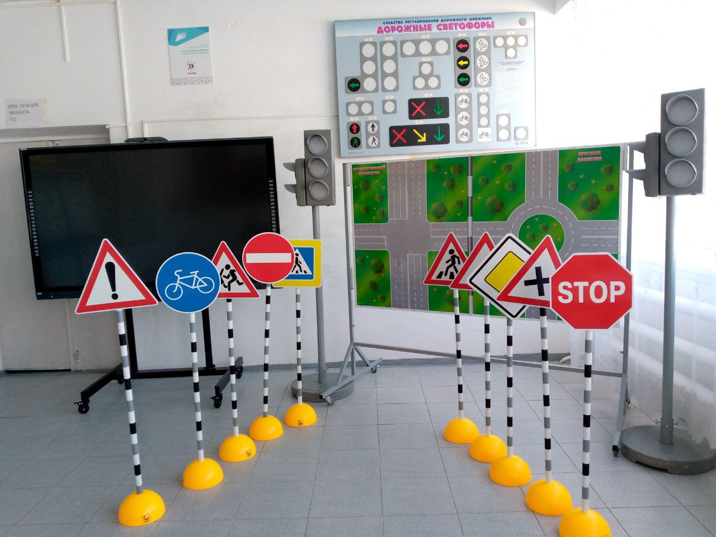

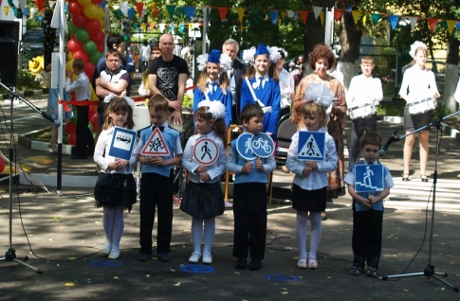
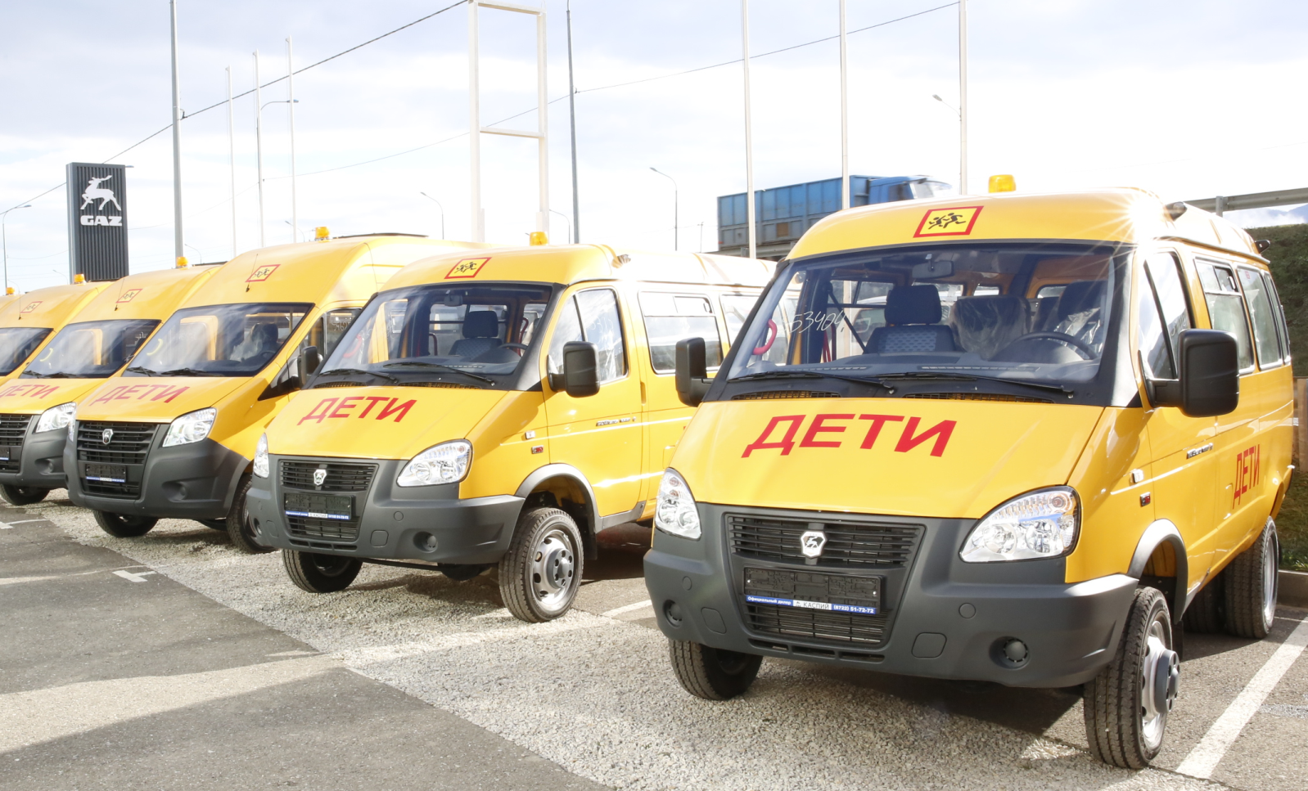



ОСНАЩЕНИЕ ОБРАЗОВАТЕЛЬНЫХ ОРГАНИЗАЦИЙ СРЕДСТВАМИ ОБУЧЕНИЯ
И ОБОРУДОВАНИЕМ ПО ОБУЧЕНИЮ ПРАВИЛАМ ДОРОЖНОГО ДВИЖЕНИЯ
2019 - 2024
национальный проект «Образование»
37,5 тыс. единиц оборудования по ПДД
более 15 тыс. детей обучаются
по программам ПДД
национальный проект «Безопасные качественные дороги»
более 70 тыс.
световозвращающих элементов
4,5 тыс.
комплектов игр и методических
материалов по БДД
481
378
11 100
автобус
осуществляют подвоз
школ
школьников
навигационной
Системой
ГЛОНАСС/GPS
автобусов
100%
обеспечено
тахографами
проблесковыми
маячками

Slide 6
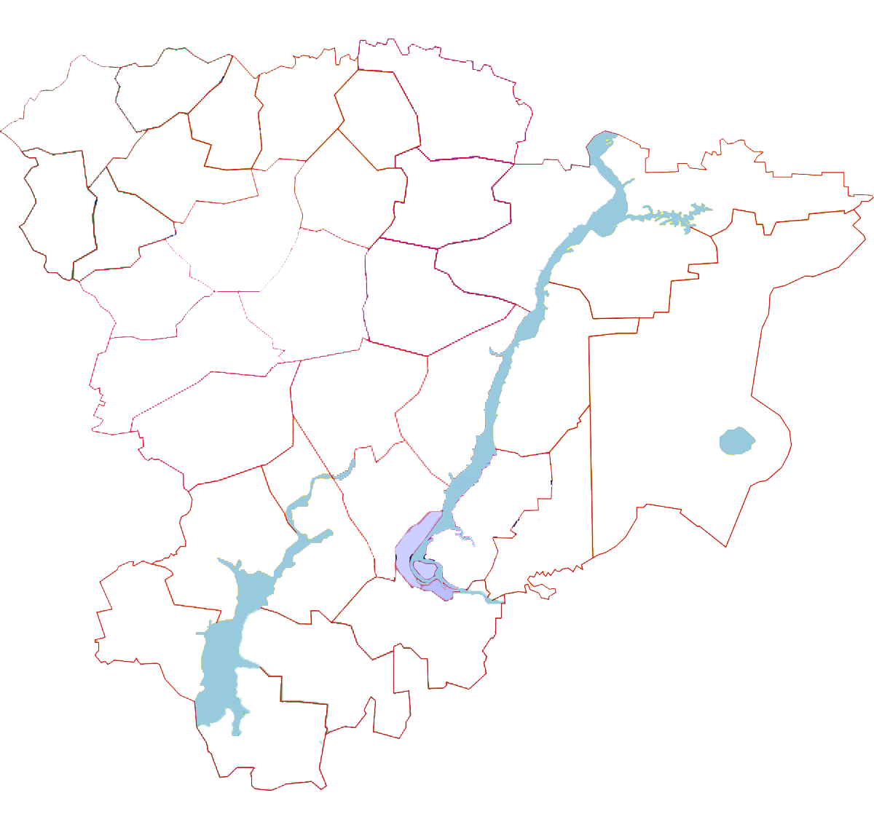
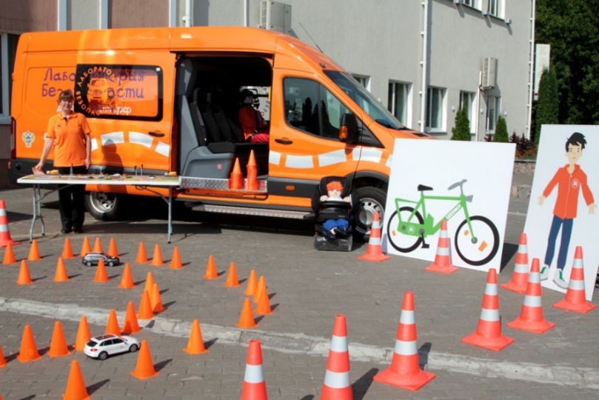
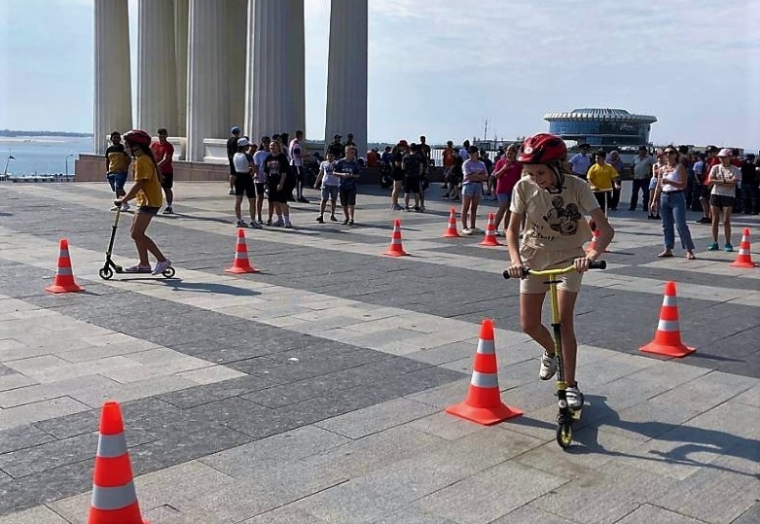
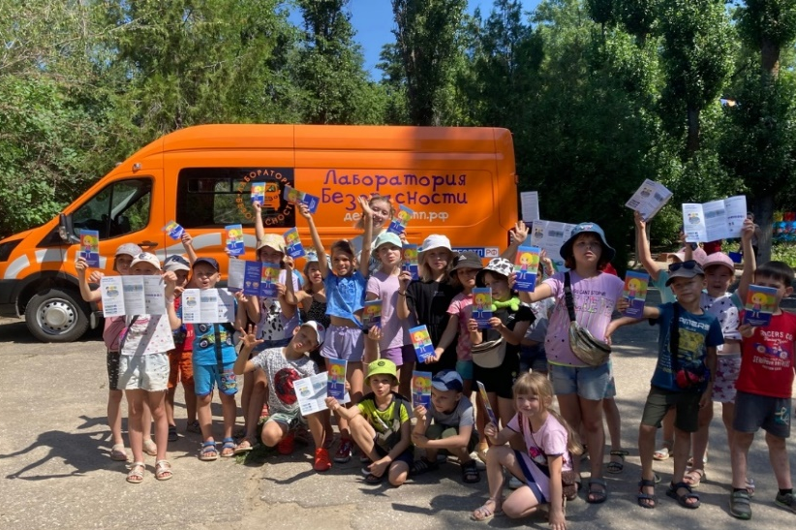
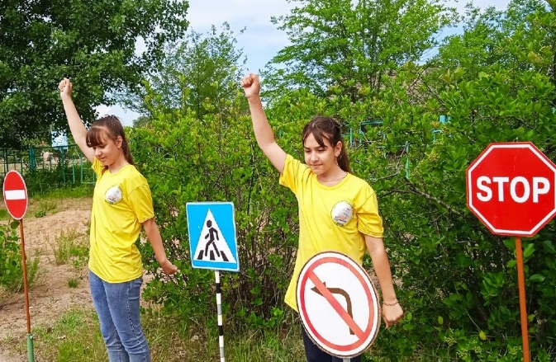
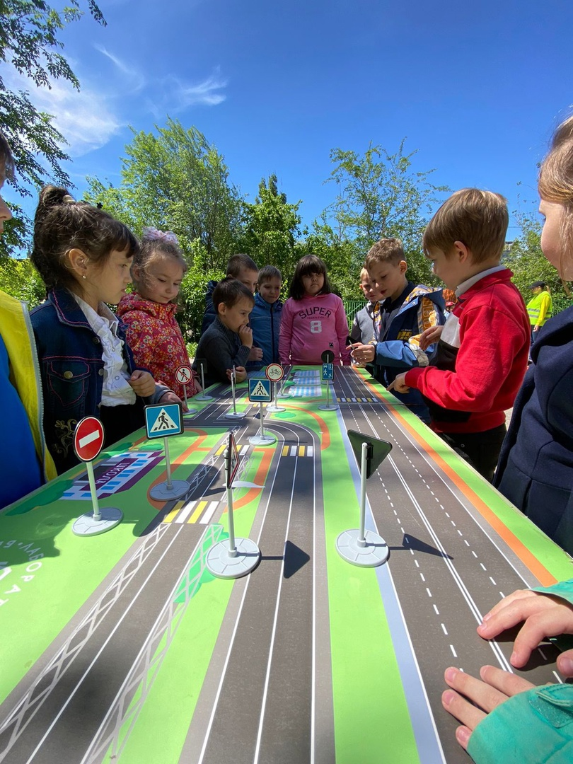
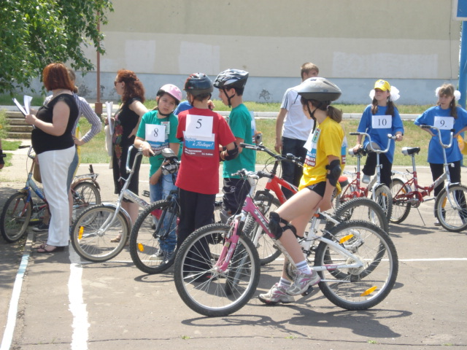
ОРГАНИЗАЦИЯ И ПРОВЕДЕНИЕ РЕГИОНАЛЬНЫХ ПРОФИЛЬНЫХ СМЕН ПО БЕЗОПАСНОСТИ ДОРОЖНОГО ДВИЖЕНИЯ В ОРГАНИЗАЦИЯХ ОТДЫХА ДЕТЕЙ И ИХ ОЗДОРОВЛЕНИЯ
23 школьных лагеря
50 профильных смен
› 39 тыс. обучающихся
14 оздоровительных лагерей

Slide 7
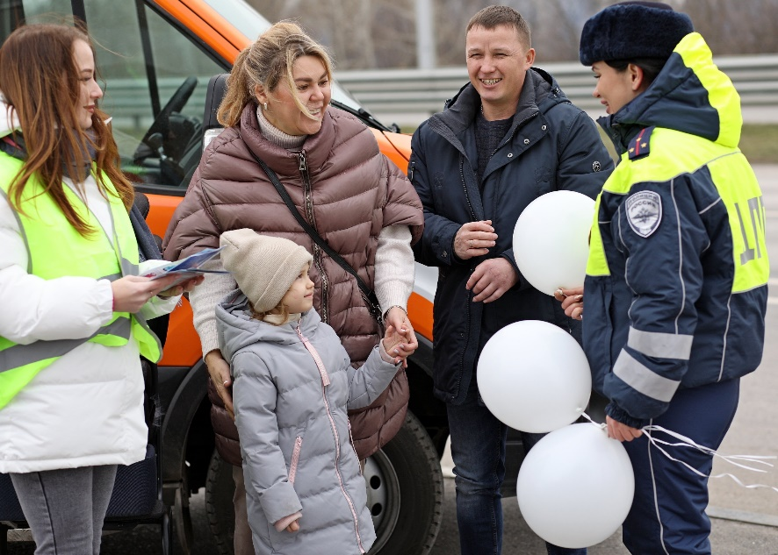
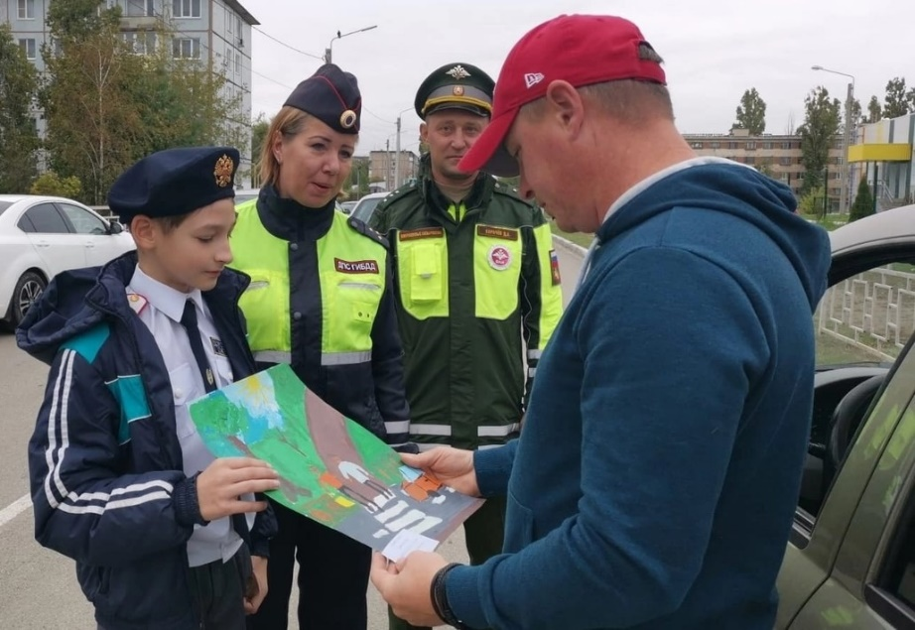

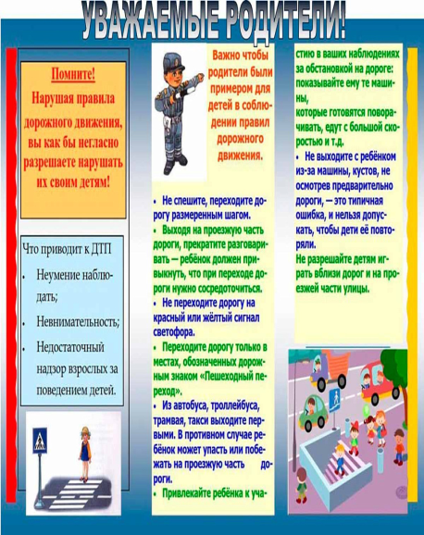

ОРГАНИЗАЦИЯ СИСТЕМНОЙ РАБОТЫ С РОДИТЕЛЯМИ ПО ОБУЧЕНИЮ ДЕТЕЙ ОСНОВАМ ПРАВИЛ
ДОРОЖНОГО ДВИЖЕНИЯ И ПРИВИТИЮ ИМ НАВЫКОВ БЕЗОПАСНОГО ПОВЕДЕНИЯ НА ДОРОГАХ
Программа
«Родительский всеобуч»
616
родительских патрулей
3241
участник
2300
выходов родительских патрулей
6 тыс.
родительских собраний
3045
мероприятий, акций,
конкурсов
методическое материалы,
ролики, онлайн-викторины
на сайте Центра по профилактике
ДДТТ «Лаборатория безопасности»

Slide 8
СТАТИСТИКА ДОРОЖНО-ТРАНСПОРТНЫХ ПРОИСШЕСТВИЙ (ДТП) С УЧАСТИЕМ ДЕТЕЙ
ЗА ПЕРИОД (ЯНВАРЬ - МАРТ 2025 ГОДА)
Всего ДТП – 50 (+ 2 %)
ДТП с участием несовершеннолетних в возрасте до 16 лет:
погибло: 2 человека ( + 100 %), ранено: 64 человек (+ 18 %)
45 ДТП ( +12 %) - нарушение правил БДД водителями
4 ДТП (+ 100 %) - нарушение водителями правил перевозки несовершеннолетних
4 ДТП (+ 50 %) - несовершеннолетними пешеходами по собственной неосторожности
8 несовершеннолетних не имели световозращающих элементов.

Slide 9
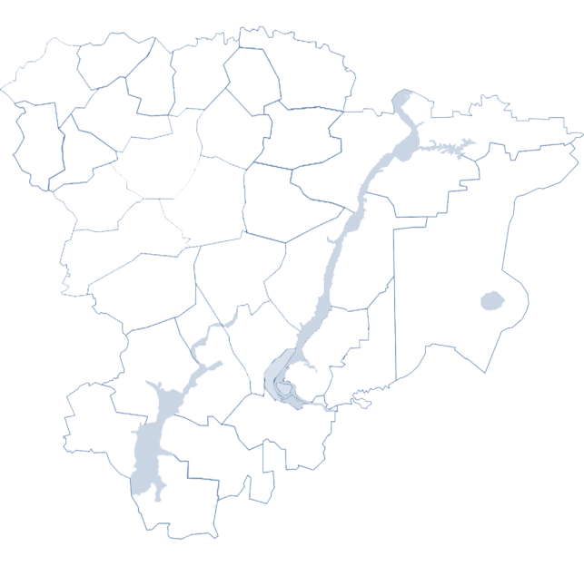
ей из-за нарушений ПДД водителями;
51 ребенок по своей неосторожности.
ОСНОВНЫЕ ПРИЧИНЫ ДЕТСКОГО ДОРОЖНО – ТРАНСПОРТНОГО ТРАВМАТИЗМА
В ВОЛГОГРАДСКОЙ ОБЛАСТИ
! Основными причинами ДТП по неосторожности детей чаще всего являются:
переход проезжей части в неположенном месте (в нескольких метрах от пешеходного перехода, на запрещающий сигнал светофора и др.)
отсутствие световозращающих элементов в темное время суток
- выход на дорогу из-за стоящего автомобиля или из-за неподвижных объектов
- игра на проезжей части или в непосредственной близости от нее
управление детьми-водителями механических транспортных средств, велосипедов

